Slide 1
Комп'ютерні моделі, що показують світанок на інших планетах і їхніх супутниках

Slide 2
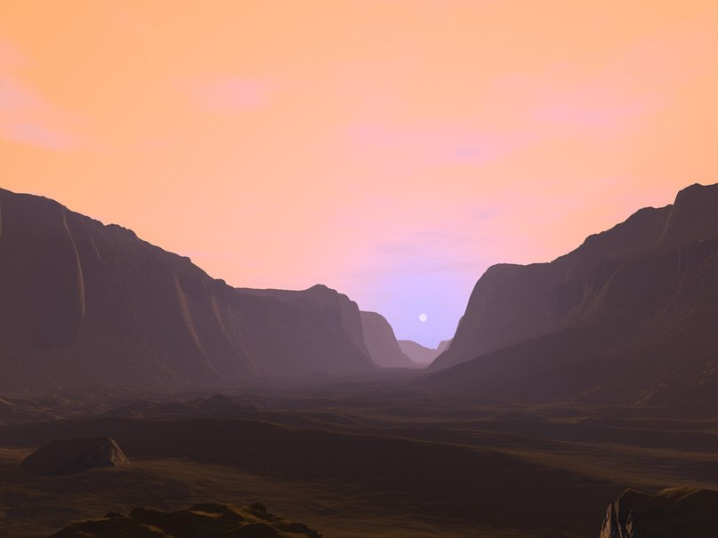
Схід на Марсі. Схід сонця на дні одного з каньйонів Лабіринту Ночі в провінції Фарсида на Марсі. Червонуватий колір неба надає розсіяний в атмосфері пил, що складається переважно з "іржі" - оксидів заліза. Пил переломлює світло.

Slide 3
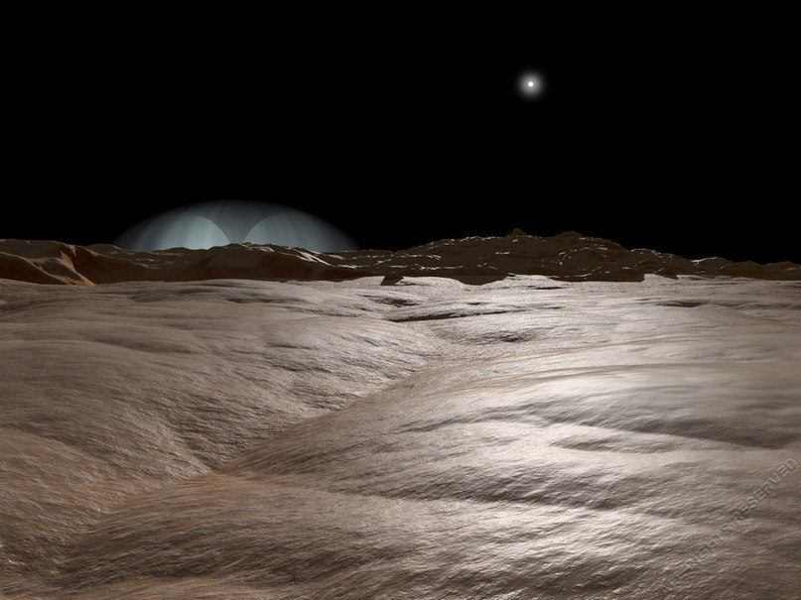
Світанок на Іо, супутнику Юпітера. Поверхня, схожа на сніг, на передньому плані складається з кристалів діоксиду сірки, викинутих на поверхню гейзерами. Відсутність атмосфери надає гейзерам таку правильну форму.

Slide 4
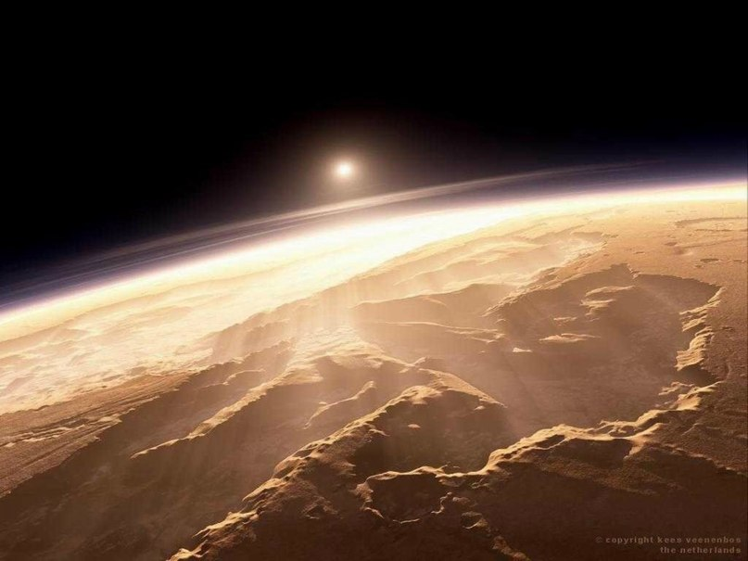
Світанок на Марсі

Slide 5
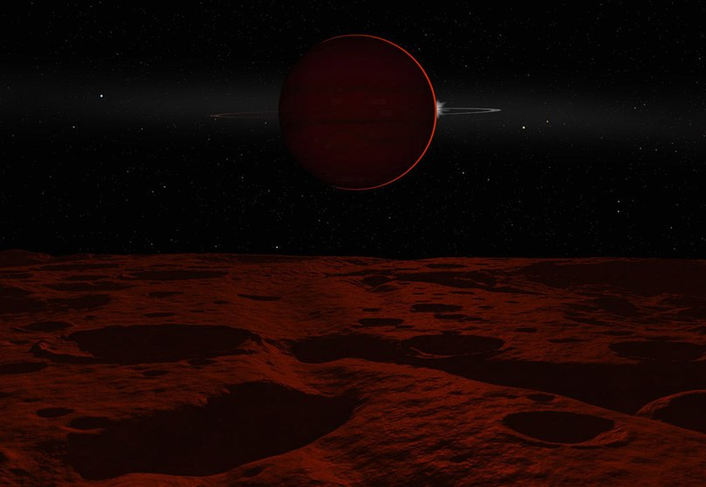
Сонячне затемнення на Каллісто. Це найдальший з чотирьох великих супутників Юпітера. Він менше, ніж Ганімед, але більше, ніж Іо і Європа.

Slide 6
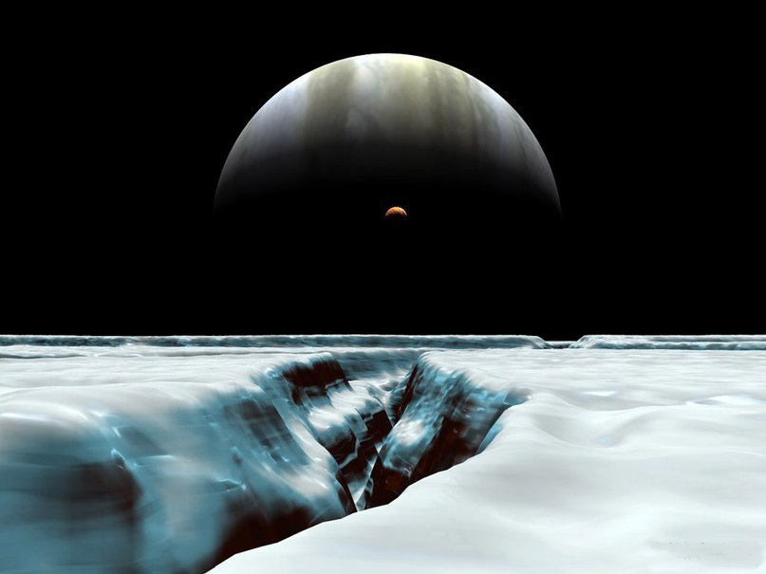
Юпітер - вид з супутника Европи. Півмісяць Юпітера повільно коливається над горизонтом Європи.
Ексцентриситет її орбіти постійно піддається збурень внаслідок орбітального резонансу з Іо, яка зараз якраз проходить на тлі Юпітера.

Slide 7
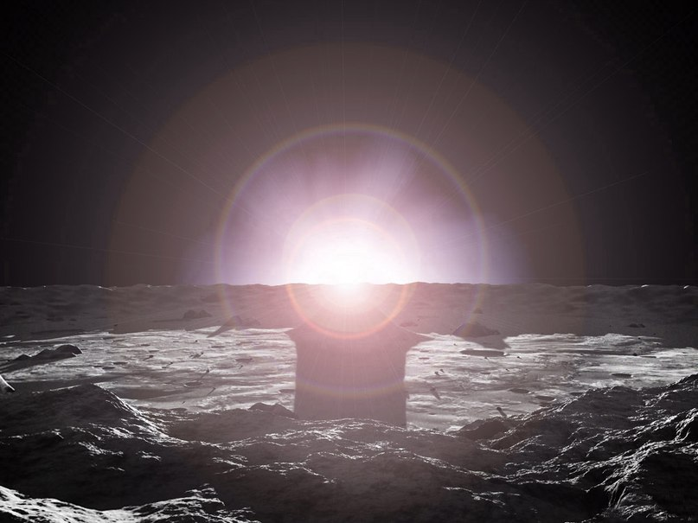
Схід на Меркуріі. Диск сонця з Меркурія виглядає в три рази більше, ніж із Землі, і у багато разів яскравіше, особливо в безповітряному небі.

Slide 8
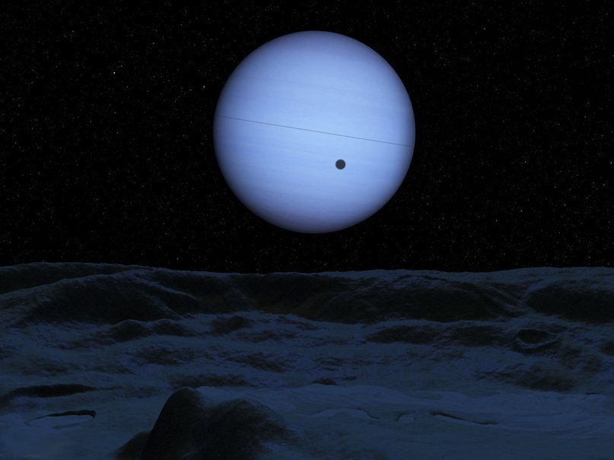
Тритон.Повний Нептун в небі - єдине джерело світла для нічного боку Тритона. Тонка лінія поперек диска Нептуна - це його кільця, видимі з ребра, а темний гурток - тінь самого Тритона.

Slide 9
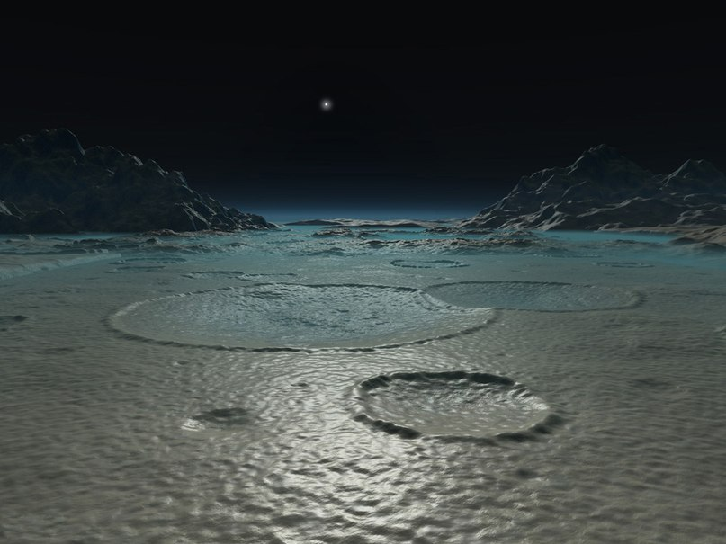
Сонячний схід на Тритоні виглядає не менш вражаюче.

Slide 10
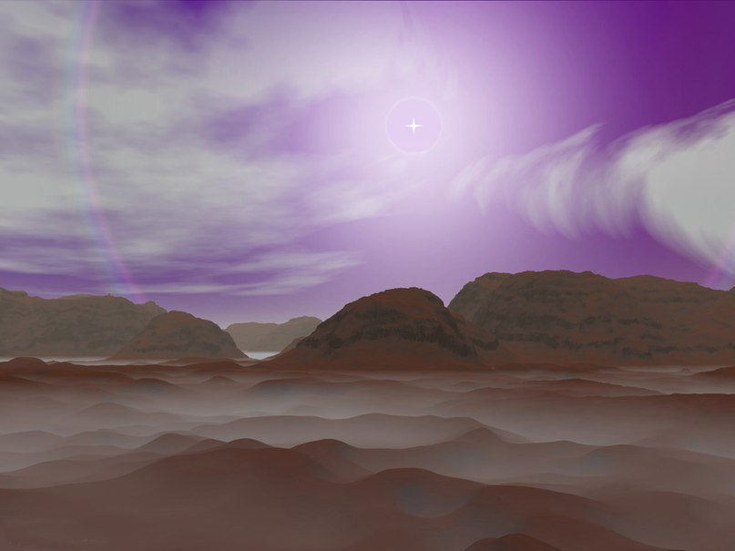
"Літо" на Плутоні. Недивлячись на свої невеликі розміри і величезну відстань від Сонця, Плутон часом має атмосферу. Це відбувається, коли Плутон, рухаючись по своїй витягнутій орбіті, підходить до Сонця ближче Нептуна.

Slide 11
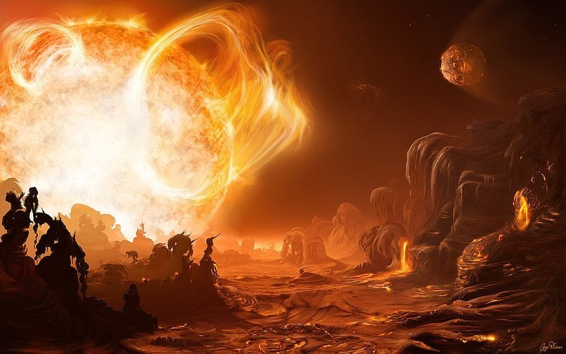
Небезпечний світанок на Глізі 876d. Небезпеку в собі можуть нести світанки на планеті Глізі 876d. Хоча, насправді, ніхто з людства не знає реальних умов на цій планеті. Вона обертається на дуже близькій відстані від змінної зірки Глізі 876.

Slide 12
Дякую за увагу!

